Slide 1

AI in drug discovery
Dries Van Rompaey

Slide 2
Wie ben ik?
Master Farmaceutische Wetenschappen
Doctoraat in medicinale/computationele chemie onder prof. De Winter
Bij Janssen sinds 2018
Ondersteuning projectteams
Ontwerp van small molecules
Bouwen van machine learning modellen

Slide 3
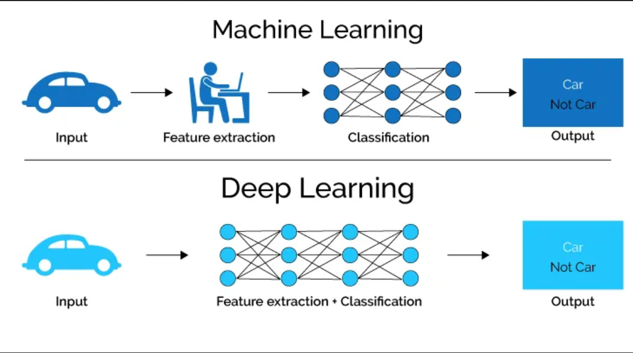
Machine learning vs deep learning?

Slide 4
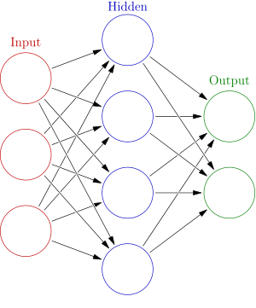
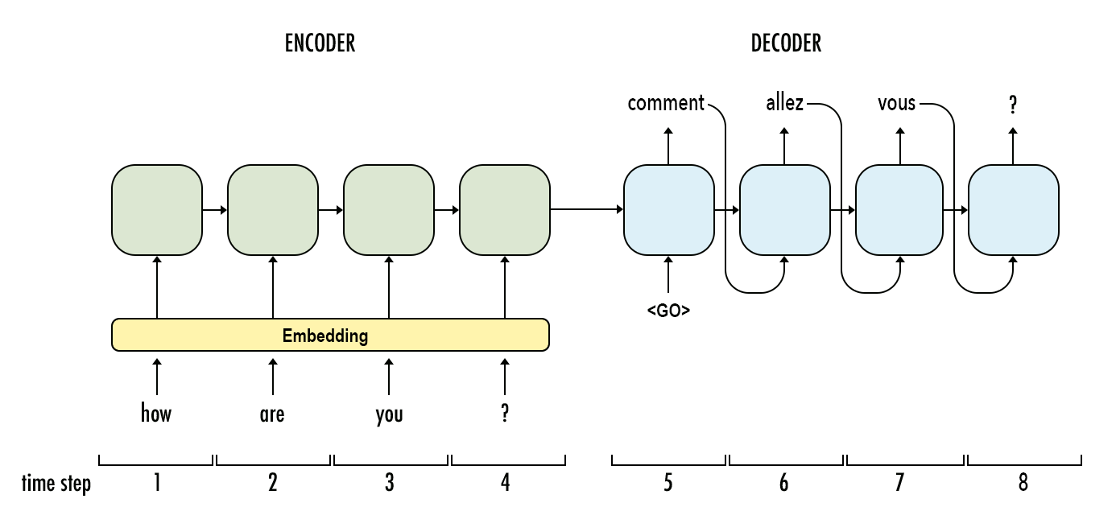
Neurale netwerken

Slide 5
ML voor small molecule design
Kan AI moleculen (helpen) ontwerpen?

Slide 6
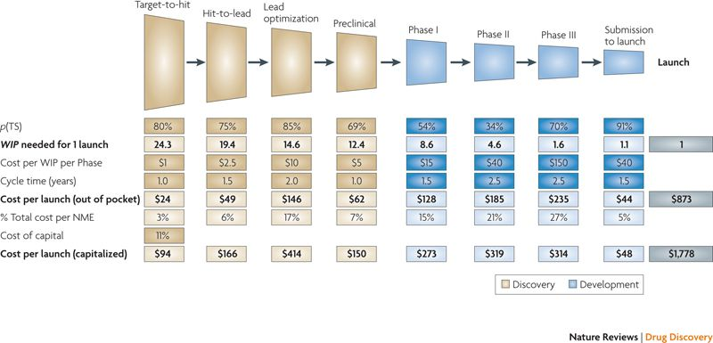
Drug discovery pipeline
ML-based screening
Structure-based generative
AI-gebaseerde endpoints
Digital twin
Predictieve modellen
Retrosynthese
AI optimalisatie
Selectie van patiënten
Selectie van studiecentra
SM Paul et al: https://www.nature.com/articles/nrd3078

Slide 7
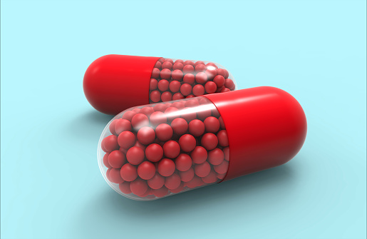
Eigenschappen van een drug
Potente on-target binding
Weinig off-target binding
ADMET:
Permeabiliteit
Metabole stabiliteit
Half-leven compatibel met toediening
Geen toxiciteit: hERG, andere ionkanalen, mitochondriale toxiciteit, ....

Slide 8
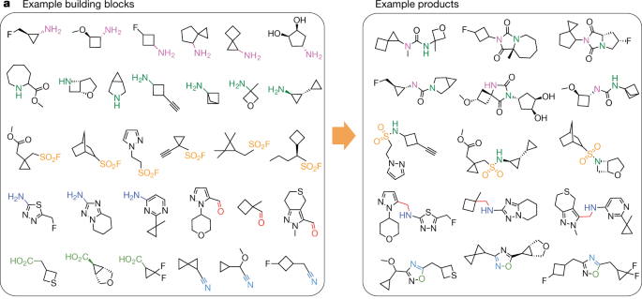
Predictieve modellen voor ontwerp
Onmiddelijke feedback voor design ideeën
Selectie van compounds in virtuele libraries
Detectie van risico’s (glu/gal, hERG, ...)

Slide 9
Waarom falen drugs in de kliniek?
Efficaciteit – therapeutische hypothese?
Veiligheid – onverwachte toxiciteitsbevindingen (IADR!)
Commerciele redenen – concurrentie is sneller/beter
ADME – tegenwoordig zelden
https://www.ncbi.nlm.nih.gov/pmc/articles/PMC6092479/

Slide 10
Kan AI daarmee helpen?
Vaak hebben we in discovery enkel model systemen:
- geisoleerde eiwitten
- cel-gebaseerde assays
- diermodellen
- humane data
Hoeveelheid data
Relevantie

Slide 11
Kan AI daarmee helpen?
Efficaciteit – beperkte impact; kunnen sneller optimaliseren maar translatie van assay > human blijft een groot risico
Veiligheid – ja voor gekende mechanismen (hERG, mitotox), maar moeilijk voor onverwachte toxiciteitsbevindingen (idiosyncratic tox!)
Commerciele redenen – beperkt; acceleratie van programma kan eventueel helpen
ADME – ja, predictie van ADME parameters werkt goed en translatie is vaak redelijk tot goed
https://www.sciencedirect.com/science/article/pii/S1359644621000428?via%3Dihub

Slide 12
Case study
Zhavoronkov et al.

Slide 13
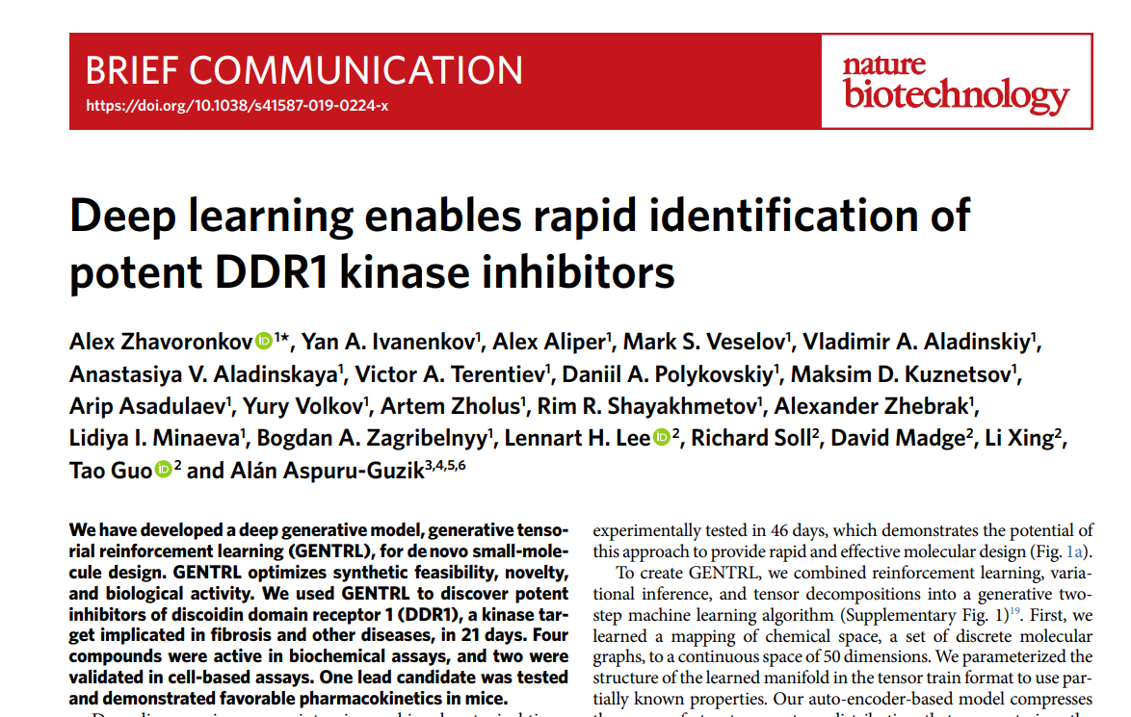
Is generatieve ML dé oplossing voor drug design?
Insilico claims major victory as AI outperforms big pharma in early drug R&D
AI Goes Where AI Has Never Gone Before: Artificial Intelligence (AI)—in a first-ever—has designed and validated a new drug candidate in days
Pharma’s AlphaGo Moment: For the First Time AI Has Designed and Validated a New Drug Candidate in Days
https://pharmaphorum.com/news/insilico-claims-major-victory-as-ai-drastically-cuts-drug-development-time/
https://asianroboticsreview.com/home301-html
https://www.linkedin.com/pulse/pharmas-alphago-moment-first-time-ai-has-designed-new-colangelo

Slide 14


Generative ML – New Hope of New Hype?

Slide 15
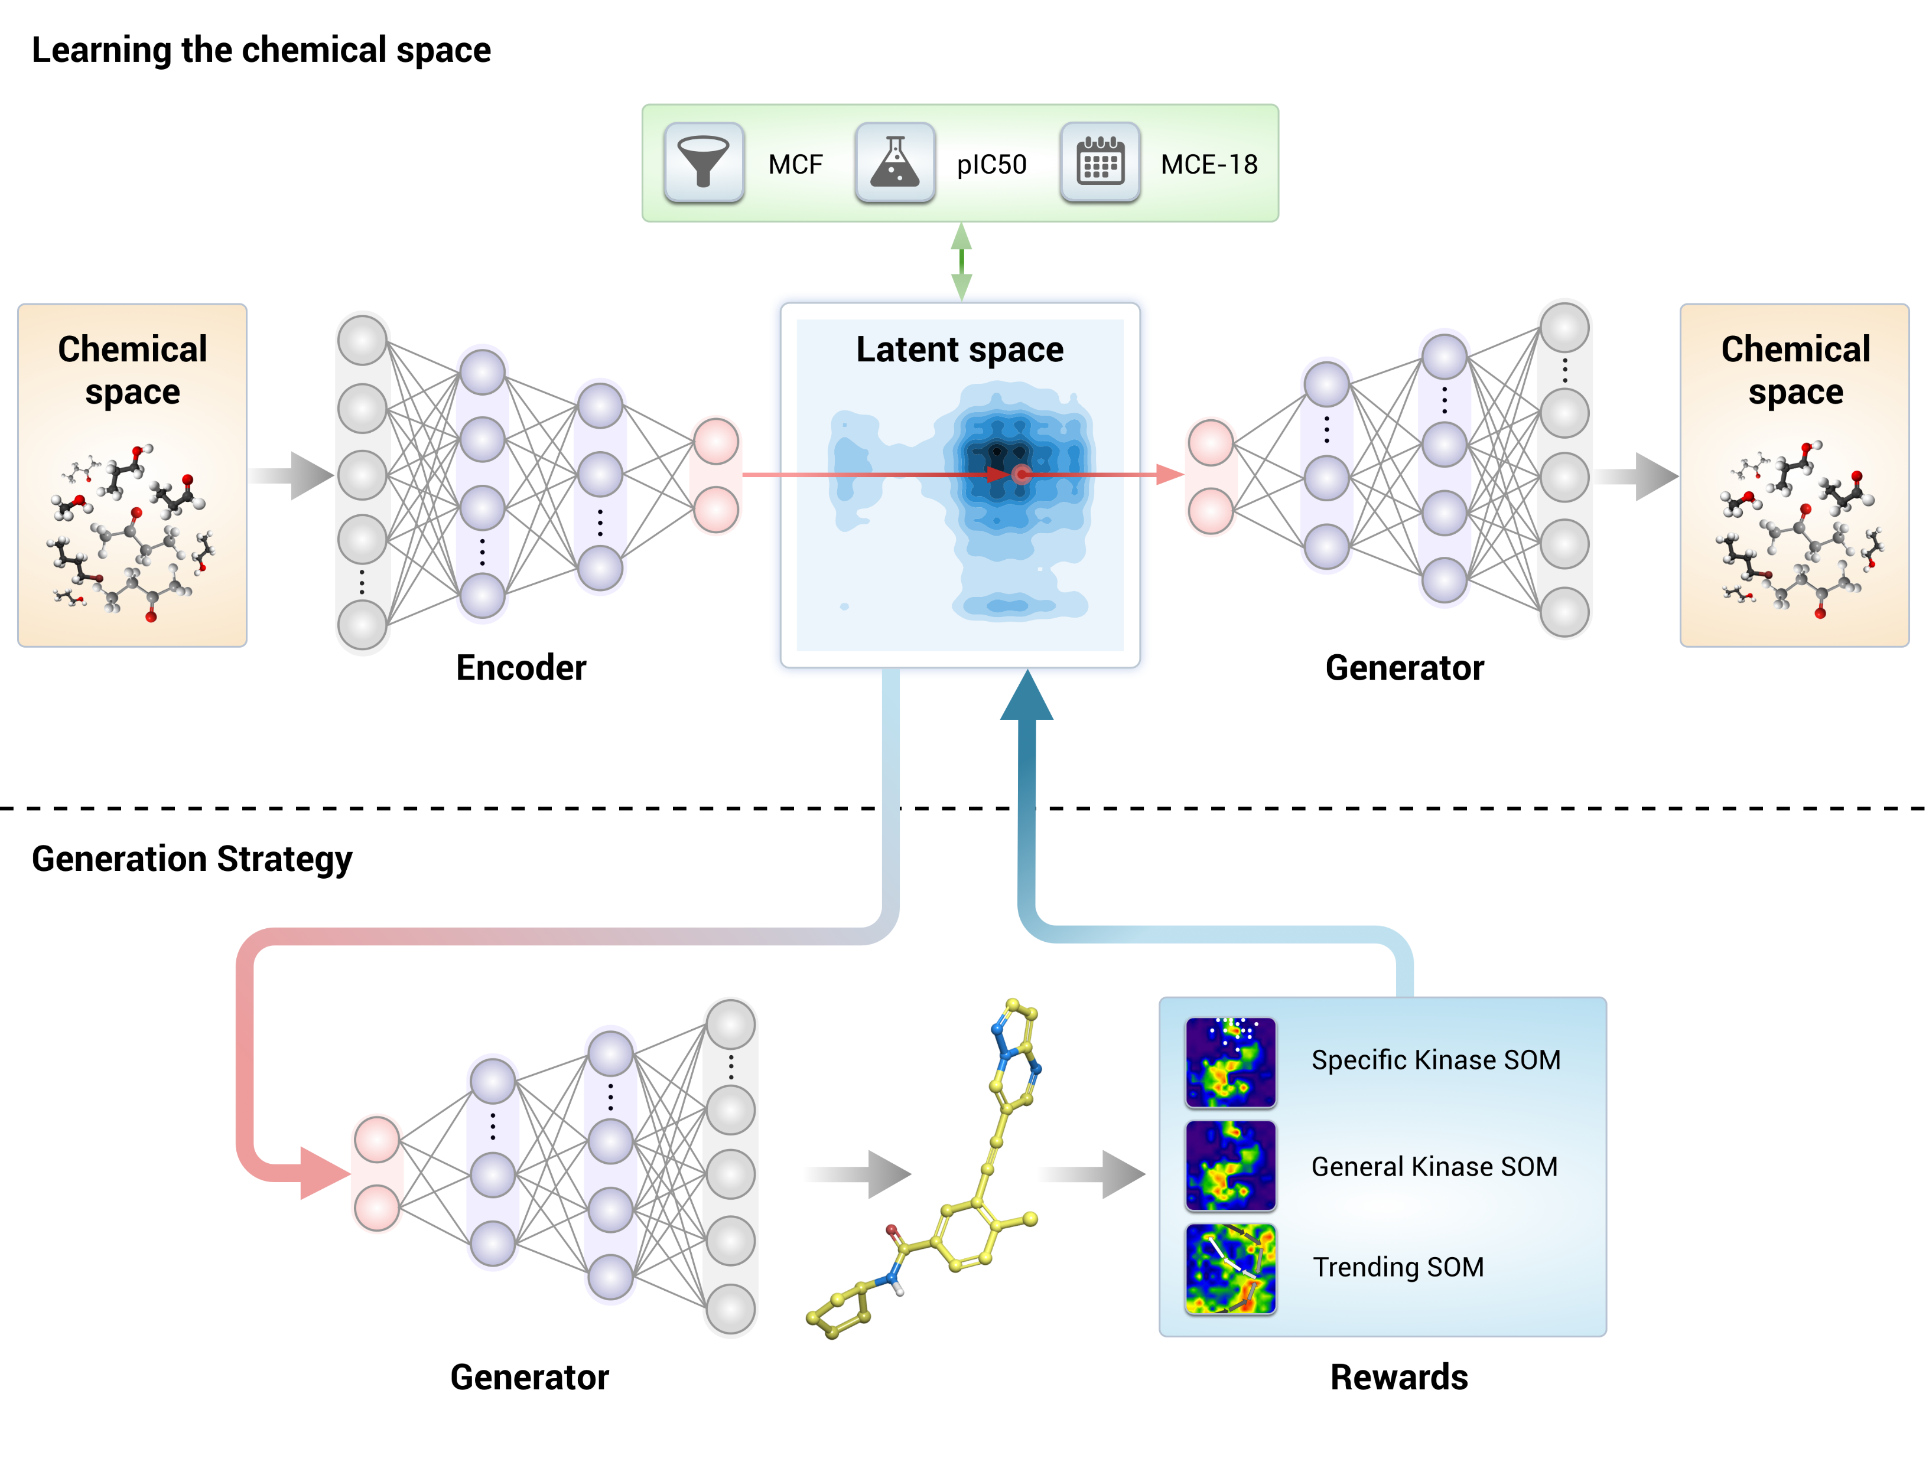
Een blik op de onderliggende technologie

Slide 16
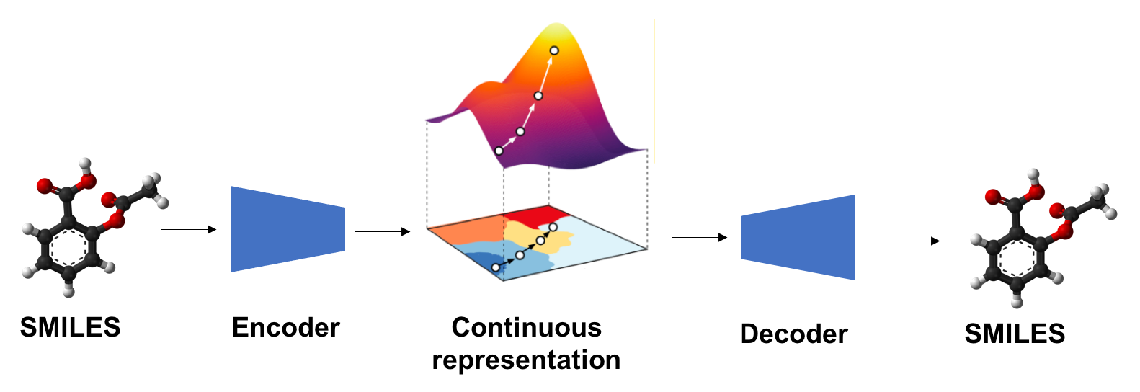
Smiles-based autoencoders mappen chemie naar een continue representatie
O=C(C)Oc1ccccc1C(=O)O
O=C(C)Oc1ccccc1C(=O)O
Gomez-Bombarelli et al: https://arxiv.org/abs/1610.02415

Slide 17
Een blik op de onderliggende technologie

Slide 18
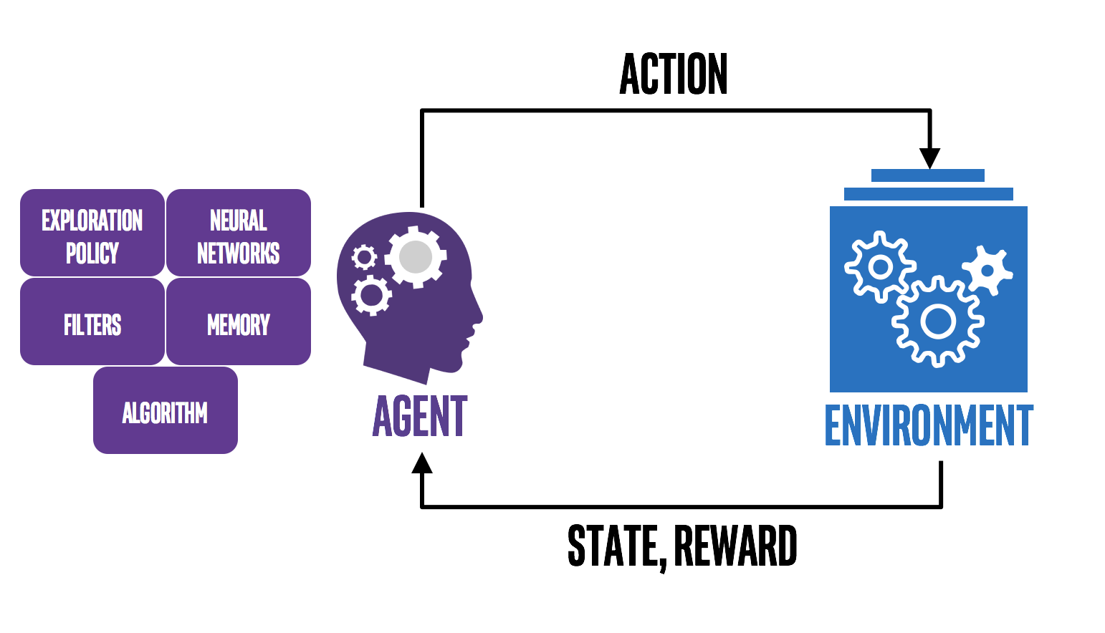
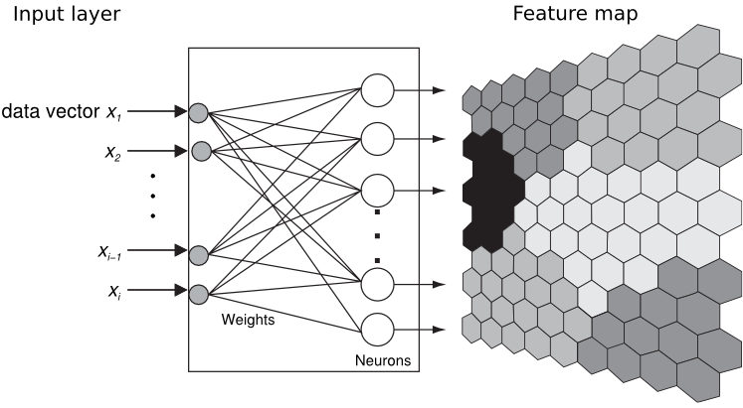
Self-organizing maps & reinforcement learning
Neural network voor dimensionaliteitsreductie
https://nervanasystems.github.io/coach

Slide 19
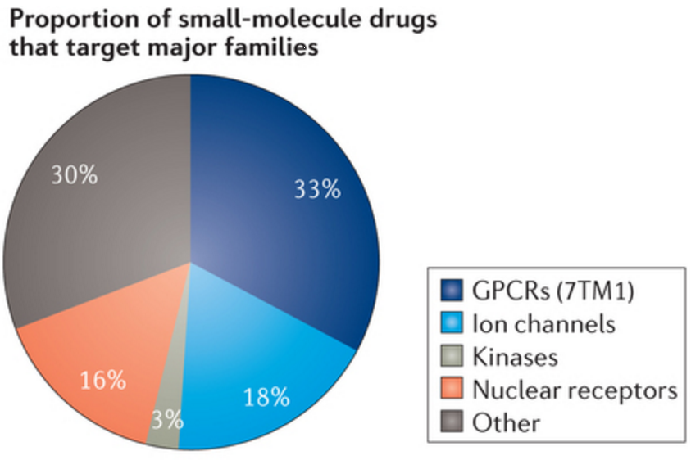
Kinases als drug target
Kinase inhibitoren worden gebruikt voor diverse aandoeningen:
Oncologie
Autoimmuunaandoeningen
Degeneratieve aandoeningen
Eenvoudig om hits te vinden tegen kinases –selectiviteit is moeilijk. Meer dan 500 humane kinasen gekend.
https://www.nature.com/articles/nrd.2018.21/figures/1

Slide 20
Een blik op de onderliggende technologie

Slide 21
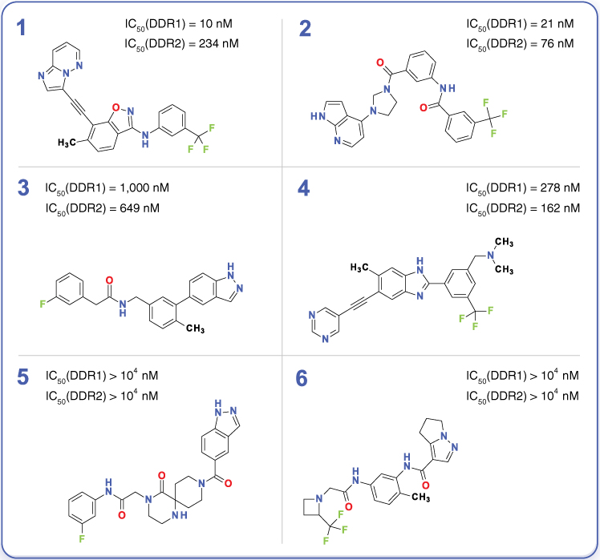
Verdere selectie en synthese
Filteren van moleculen door middel van:
Molecular descriptoren
Verwijderen reactive and undesirable groups
Clusteren
Kinase SOM
Farmacofoor screening
6 moleculen getest
Compound 1 werd getest in een muismodel, met een halfleven van 3.5h

Slide 22
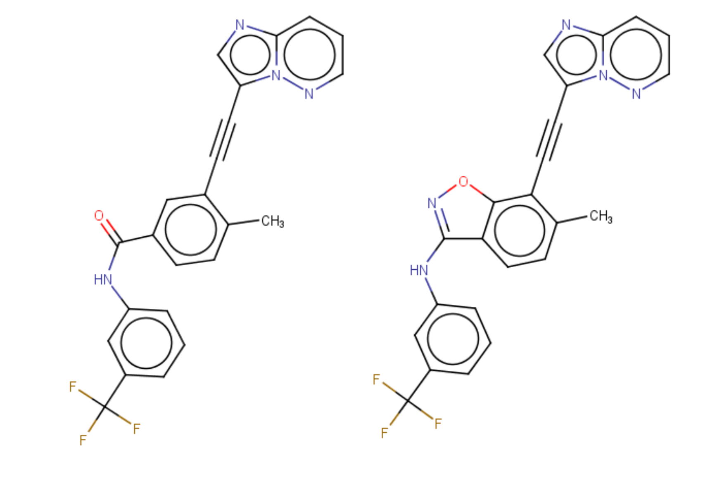
Compound 1 lijkt op bekende DDR1 inhibitor!

Slide 23
Conclusie
Veel papers in generatieve veld optimaliseren simpele descriptoren zoals logP – biologische validatie ligt dichter bij de echte toepassing
DDR1 is een “eenvoudig” target: veel chemische materie gekend + kristalstructuur beschikbaar
Generatieve machine learning is een interessante tool, maar zal alleen drug discovery niet oplossen!
Modellen moeten meer synthesis-aware worden om breder inzetbaar te zijn.

Slide 24
Case study
STOKES et al.

Slide 25
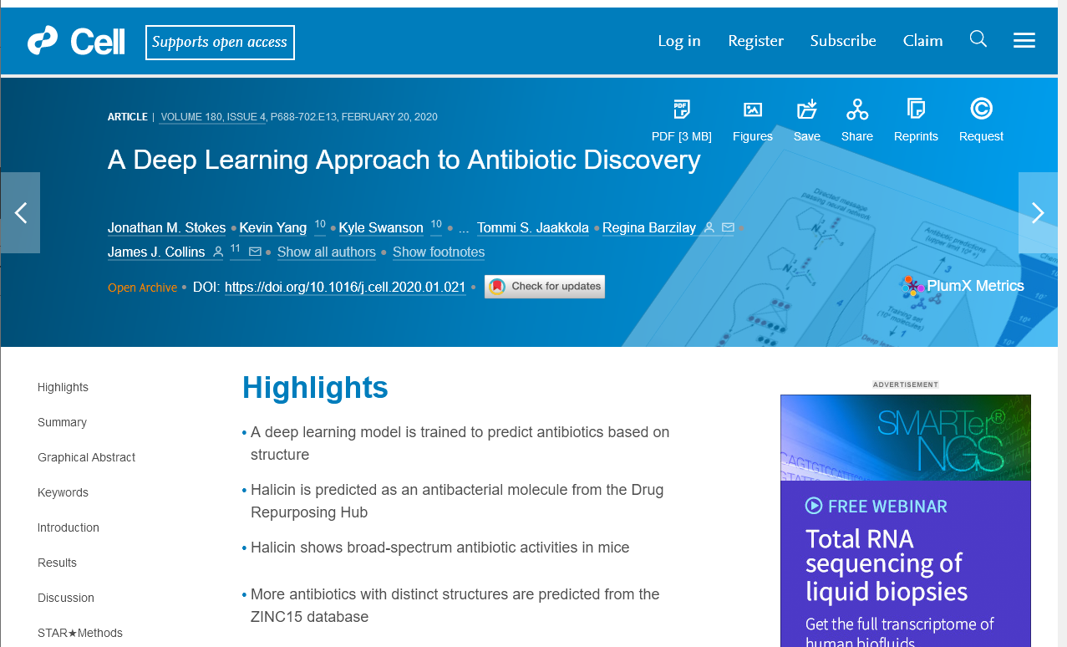
Deep learning for antibiotic discovery

Slide 26
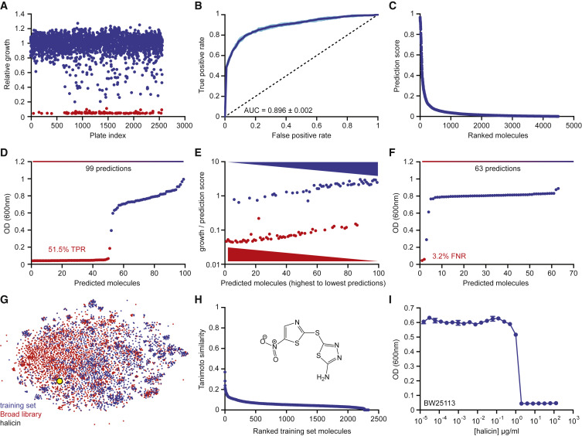
Deep learning for antibiotic discovery
Doel: drug repurposing via AI om antibioticaresistente bacteriën te bestrijden
Trainingsdata: 2335 moleculen uit natuurlijke producten + approved drugs

Slide 27
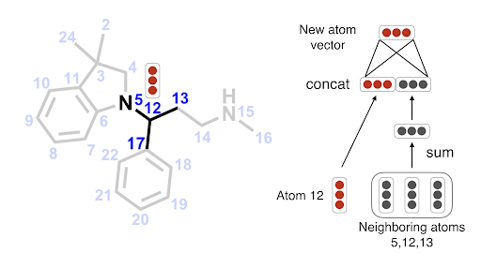
ChemProp model
Message passing neural network

Slide 28
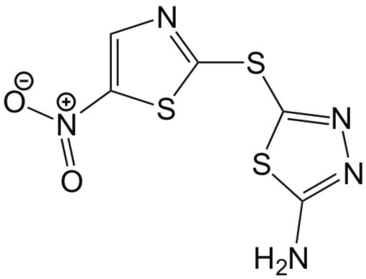
Screenen naar nieuwe compounds
6111 moleculen uit drug repurposing hub
Top 99 geselecteerd en getest
51 moleculen vertonen groei-inhibitie ten opzichte van E.Coli!
Meest interessente compound: Halicin
Oorspronkelijk ontwikkeld voor diabetes, preklinisch molecule
Lage voorspelde toxiciteit

Slide 29
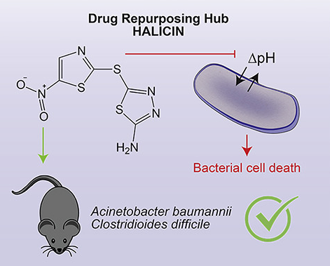
Profiling van Halicin
Werkzaam in muismodel van infectie
Nieuw mechanisme: intracellulaire ijzersequestratie wat pH balans verstoort

Slide 30
Andere toepassingen
AI in drug discovery

Slide 31
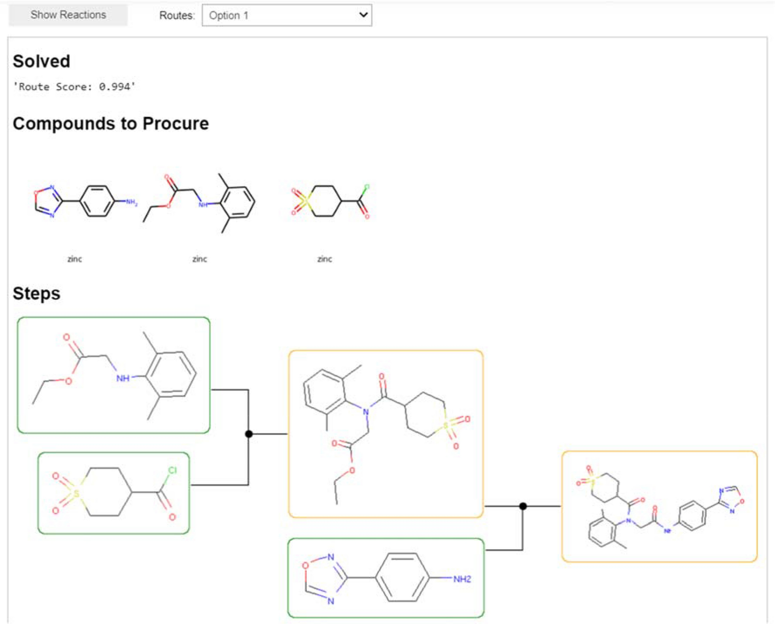
AI voor retrosynthese
AiZynthfinder gebruikt reactie templates en een databank aan reagentia om syntheseroutes voor te stellen
Monte carlo tree search als algoritme

Slide 32
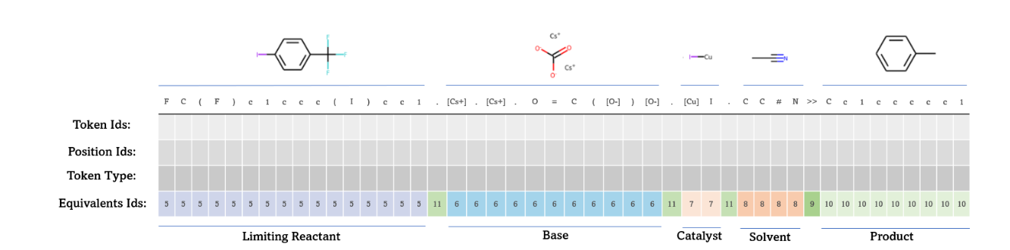
Voorspellen van reactie succesrate
Model voorspelt of reactie werkt of niet (>5% yield)
Kan gebruikt worden als reagent recommender
Global Reactivity Models are Impactful in Industrial Synthesis Applications, arxiv

Slide 33
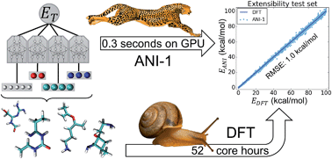
Acceleratie van QM
QM-berekeningen zijn nuttig voor vele farmaceutische eigenschappen zoals chemische stabiliteit, conformationele energie, covalente binding, ...
Computationeel kostelijk en moeilijk at scale te gebruiken!
QM-ML modellen bieden DFT-like performance at forcefield cost

Slide 34
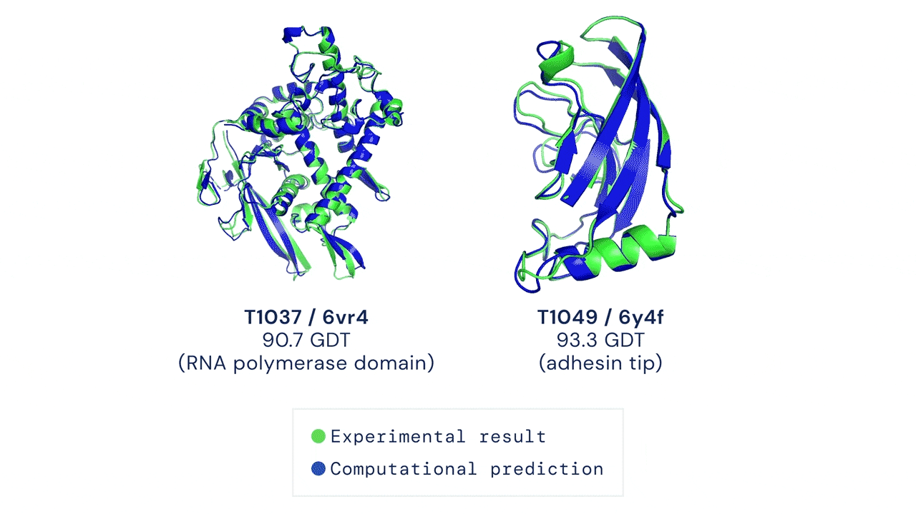
Alphafold
Bijzonder performante structuurvoorspelling met behulp van AI
Globale structuur komt goed overeen, maar kleinere side chains zijn vaak nog niet voldoende accuraat (bv voor docking).
https://www.nature.com/articles/s41586-021-03819-2
https://chemrxiv.org/engage/chemrxiv/article-details/6316a14149042ab863cd0481

Slide 35
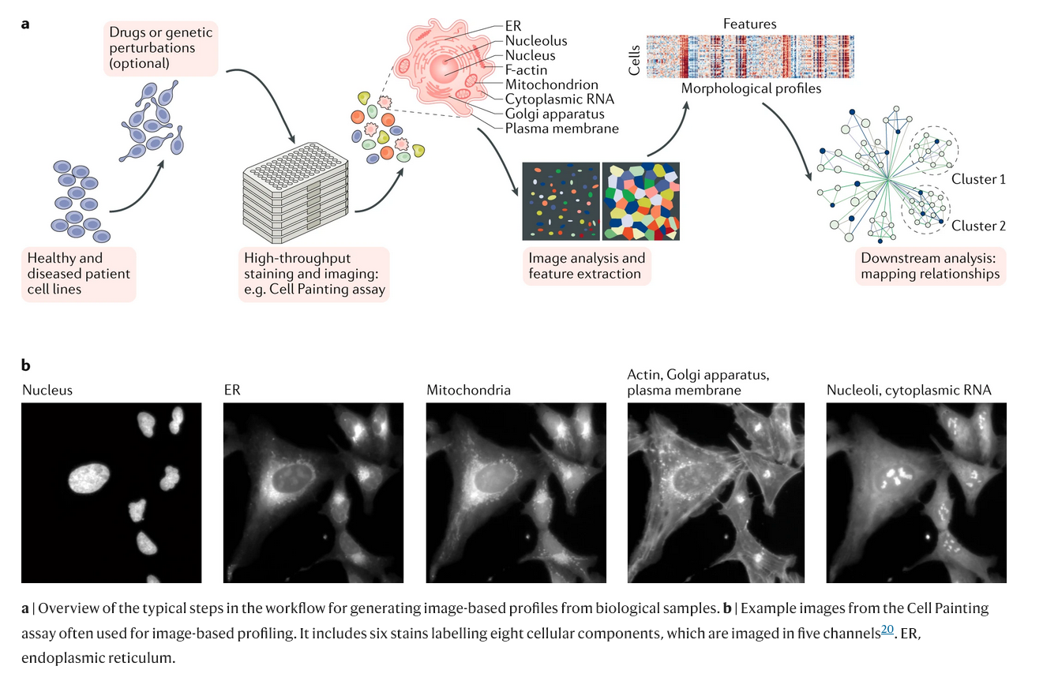
Biologie begrijpen via AI
Cell painting data is multidimensioneel – moeilijk te interpreteren
AI kan helpen: clustering of supervised machine learning
Cell painting + perturbaties om therapeutische interventies te begrijpen

Slide 36
Disclaimer
De standpunten op deze slides zijn de persoonlijke mening van de auteur en staan los eventuele meningen/standpunten van Janssen Pharmaceutica NV.

